Slide 1
接入微服务框架
让我们轻松、愉悦地进行微服务开发
顺丰科技基础研发管理部 于沛

Slide 2
内容目录
接入微服务框架
微服务框架整体架构
1
服务注册与发现
2
通过API网关快速定位系统问题
3
微服务接口规范
4

Slide 3
框架概述
接入微服务框架
服务化方案
服务化是一个复杂的过程，从前端到后端，从研发到运维，从用户到运营，我们需要打通每一条链路，只有这样，我们才能使我们开发系统不仅是可运维，而是可以真正运营起来，真实感知用户需求和市场变化。通过移动端SDK动态切换云接入域名，通过部署在公有云的接入平台进行处理路由转发，在API网关进行接口路由和灰度分流，微服务应用的动态发现和灰度发布，服务治理和监控。。。
移动端SDK
云接入
API网关
微服务应用
服务治理&配置
监控平台

Slide 4
框架特性
接入微服务框架
移动端SDK
云接入
API网关
微服务应用
服务治理&配置
安卓&iOS
推送SDK
接入域名切换
RN框架
HTTPS接入
多机房公有云部署
系统级路由
灾备切换
CAS登录鉴权
流量的控制
接口路由转发
灰度分流
模版工程
服务发现和高可用
持续集成
Rest和RPC调用
服务监控
网关接口配置
APP管理
动态配置中心
契合移动互联网开发需求
在移动互联网时代，越来越多的应用场景都从PC端转向移动端，特别是手机APP、移动端H5页面、微信公众号和小程序成为很多业务的主要载体。而移动端应用的开发受到终端性能，技术复杂，网络质量差，存储和流量受到严格控制等原因，具有更高的准入门槛。我们通过公用的组件和服务，优化的网络接入方案，统一的访问权限控制等特性，降低开发门槛，提高交付质量。为终端用户带来更好的服务体验。

Slide 5
微服务应用架构
接入微服务框架
APP+SDK
接入机
LVS+Nginx
微服务
服务治理平台
HTTPS
API网关
HTTP
注册
ZooKeeper集群
HTTPS
APP+SDK
HTTP
微服务
注册
HTTPS
HTTP
浏览器
监控平台
Nginx
(静态资源)
SpringMVC
HTTP
浏览器
系统网关
HTTP
详情参见SFPP：玩转微服务实战指南 - 微服务方案选择

Slide 6
服务注册与发现
接入微服务框架
网关微服务
ZooKeeper集群
同步
同步
同步
注册
注册
注册
APP的请求
API网关
业务微服务
业务微服务
系统网关
外部系统请求
或非微服务请求
HTTP
RPC
HTTP
业务微服务
RPC
CAS验证
HTTP
详情参见SFPP：模板工程 - 微服务后台模板工程

Slide 7
Web应用架构
接入微服务框架
微服务
HTTP
浏览器请求
Nginx
SpringMVC
系统网关
HTTP
HTTP
HTTP
微服务
详情参见SFPP：玩转微服务实战指南 - 微服务方案选择

Slide 8
登录过程
让我们轻松、愉悦地进行微服务开发

Slide 9
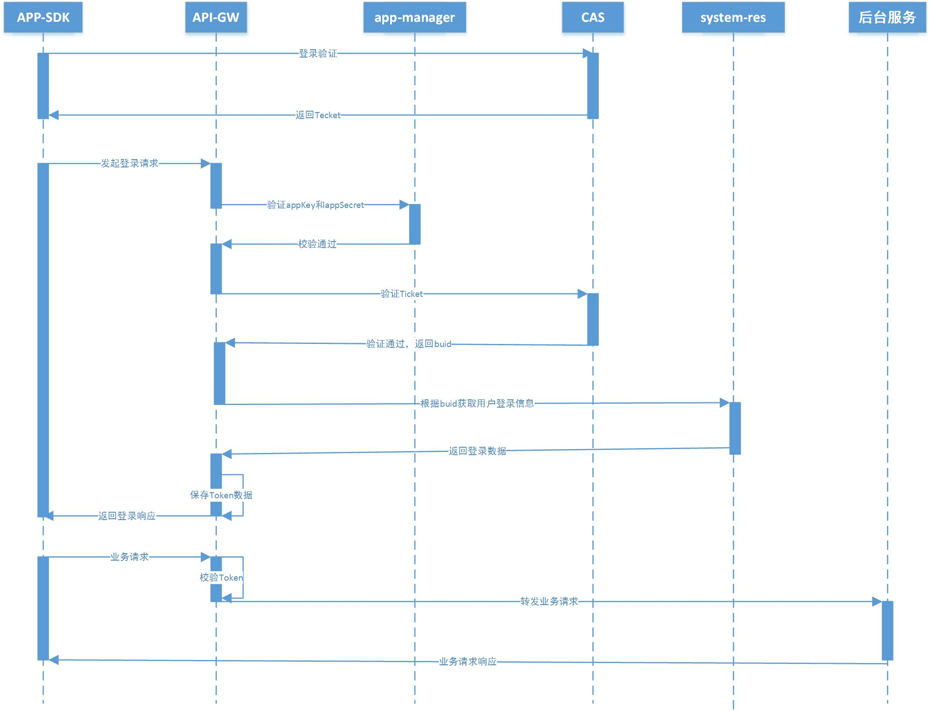
CAS登录
接入微服务框架
详情参见SFPP：模板工程 - 微服务后台模板工程

Slide 11
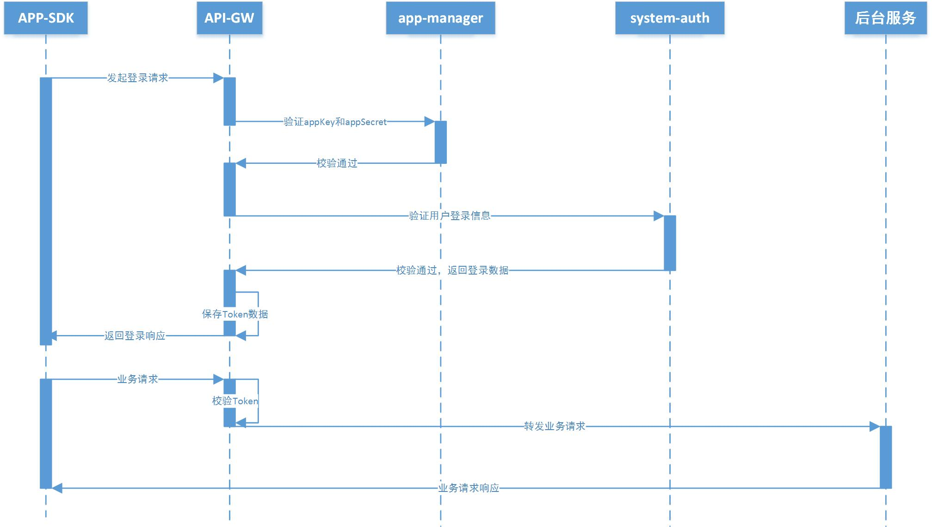
AUTH登录
接入微服务框架
详情参见SFPP：模板工程 - 微服务后台模板工程

Slide 13
服务注册与发现
让我们轻松、愉悦地进行微服务开发

Slide 14
Rest服务注册与发现
接入微服务框架
网关微服务
ZooKeeper集群
同步
同步
同步：
后台微服务：Serverlist
URL配置：Urllist:
服务器权重：Weight
注册
包路径:com.sf.sgs.system.module.service.app
RUI:/system/module
Version:1.0
实例:10.202.60.24:8888
API网关
系统网关
业务微服务
HTTP
详情参见SFPP：模板工程 - 微服务后台模板工程

Slide 15
Rest服务注册与发现
接入微服务框架
后台微服务—Serverlist：
{
"/020ddspms/cabinet":{
"product":{
"3.0":{
"10.202.43.84:8888":100
},
"3.0beta":{
"10.202.61.44:8888":100,
"10.202.61.45:8888":100
}
}
},
"/system/module":{
"product":{
"1.0":{
"10.202.60.76:8887":100
}
}
}
}
网关微服务
同步
API网关
系统网关
详情参见SFPP：模板工程 - 微服务后台模板工程

Slide 16
Rest服务注册与发现
接入微服务框架
URL配置—urllist：
{
"/o2o-user/manager/resetPsd":{
"isAvailable":"1",
"needAuthorityControl":"0",
"needLoginAuthority":"0",
"needTrafficControl":"0",
"singleLimit":"20",
"timeInterval":"60",
"totalLimit":"0"
},
"resource/mixRes/checkUser":{
"isAvailable":"1",
"needAuthorityControl":"0",
"needLoginAuthority":"0",
"needTrafficControl":"0",
"singleLimit":"20",
"timeInterval":"60",
"totalLimit":"0"
}
}
网关微服务
同步
API网关
系统网关
详情参见SFPP：模板工程 - 微服务后台模板工程

Slide 17
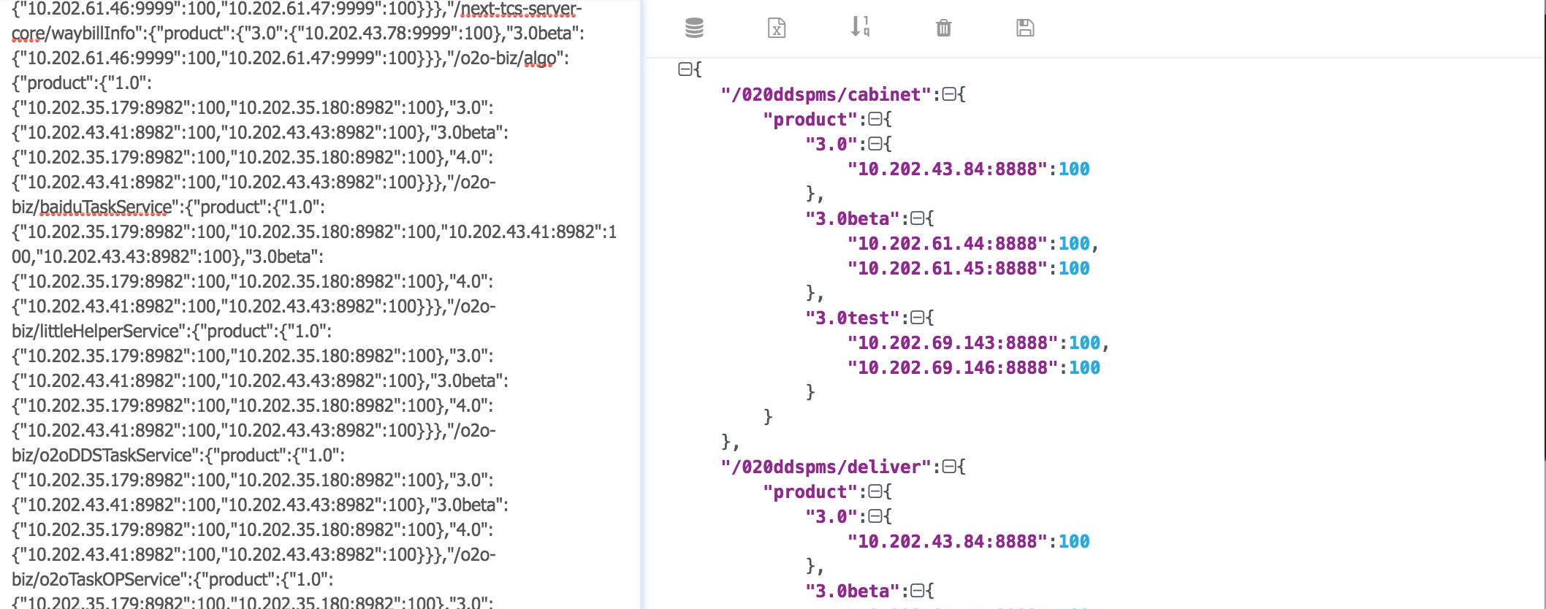
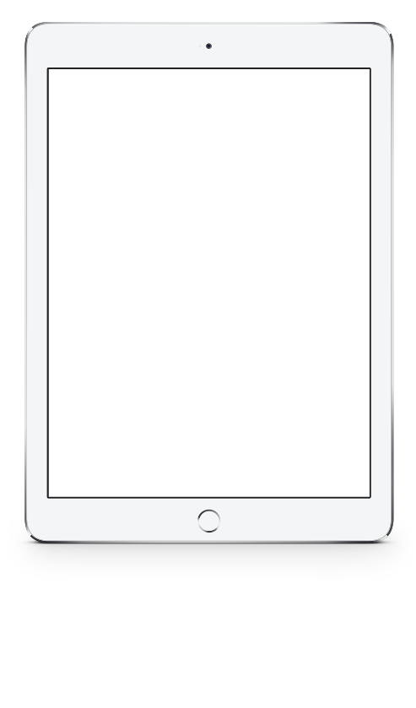
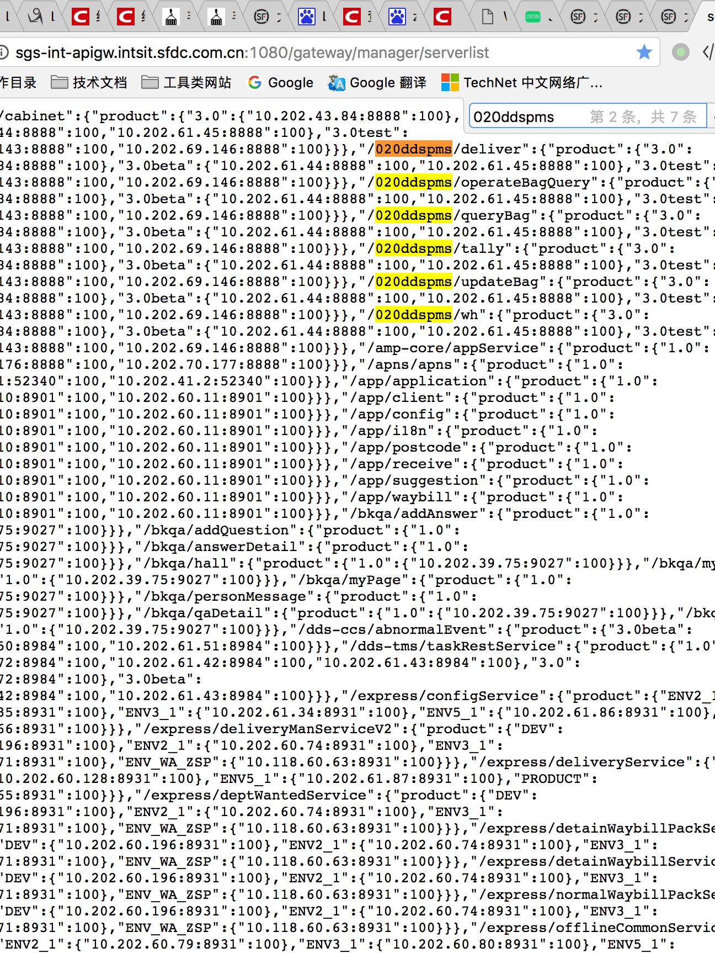
iPad Mockup
Your great subtitle goes here
Great Features:
serverlist很关键
1、通过服务治理平台查看： http://10.202.7.134:8080/os/pages/app/gateway
2、直接通过网关查看： http://sgs-int-apigw.intsit.sfdc.com.cn:1080/gateway/manager/serverlist
3、通过网关管理平台查看： http://10.202.105.151/

Slide 18
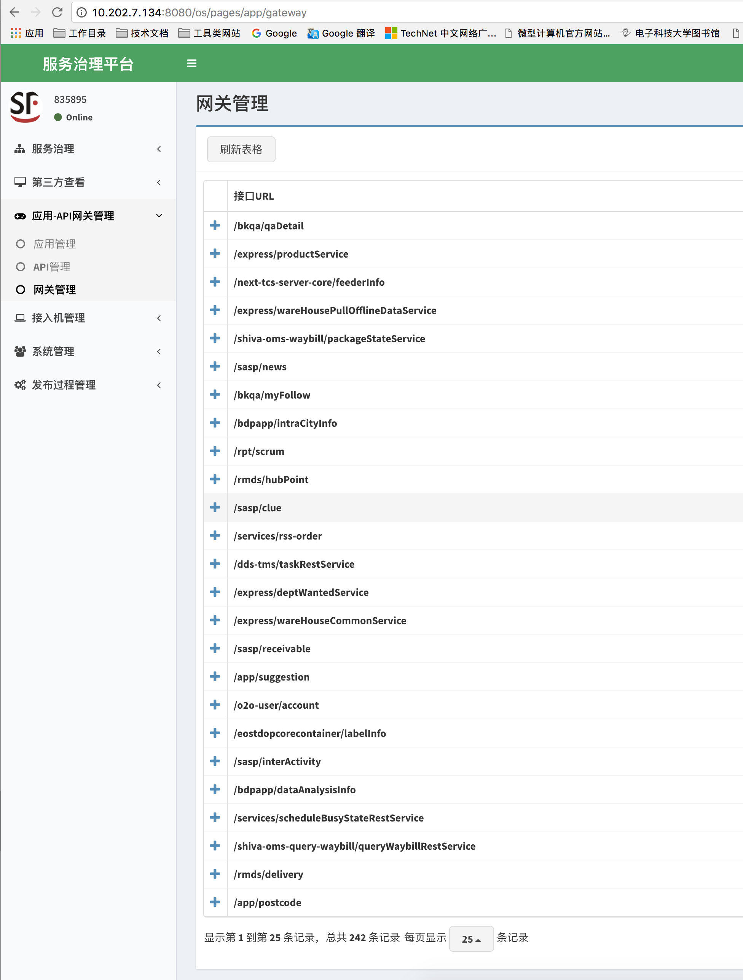
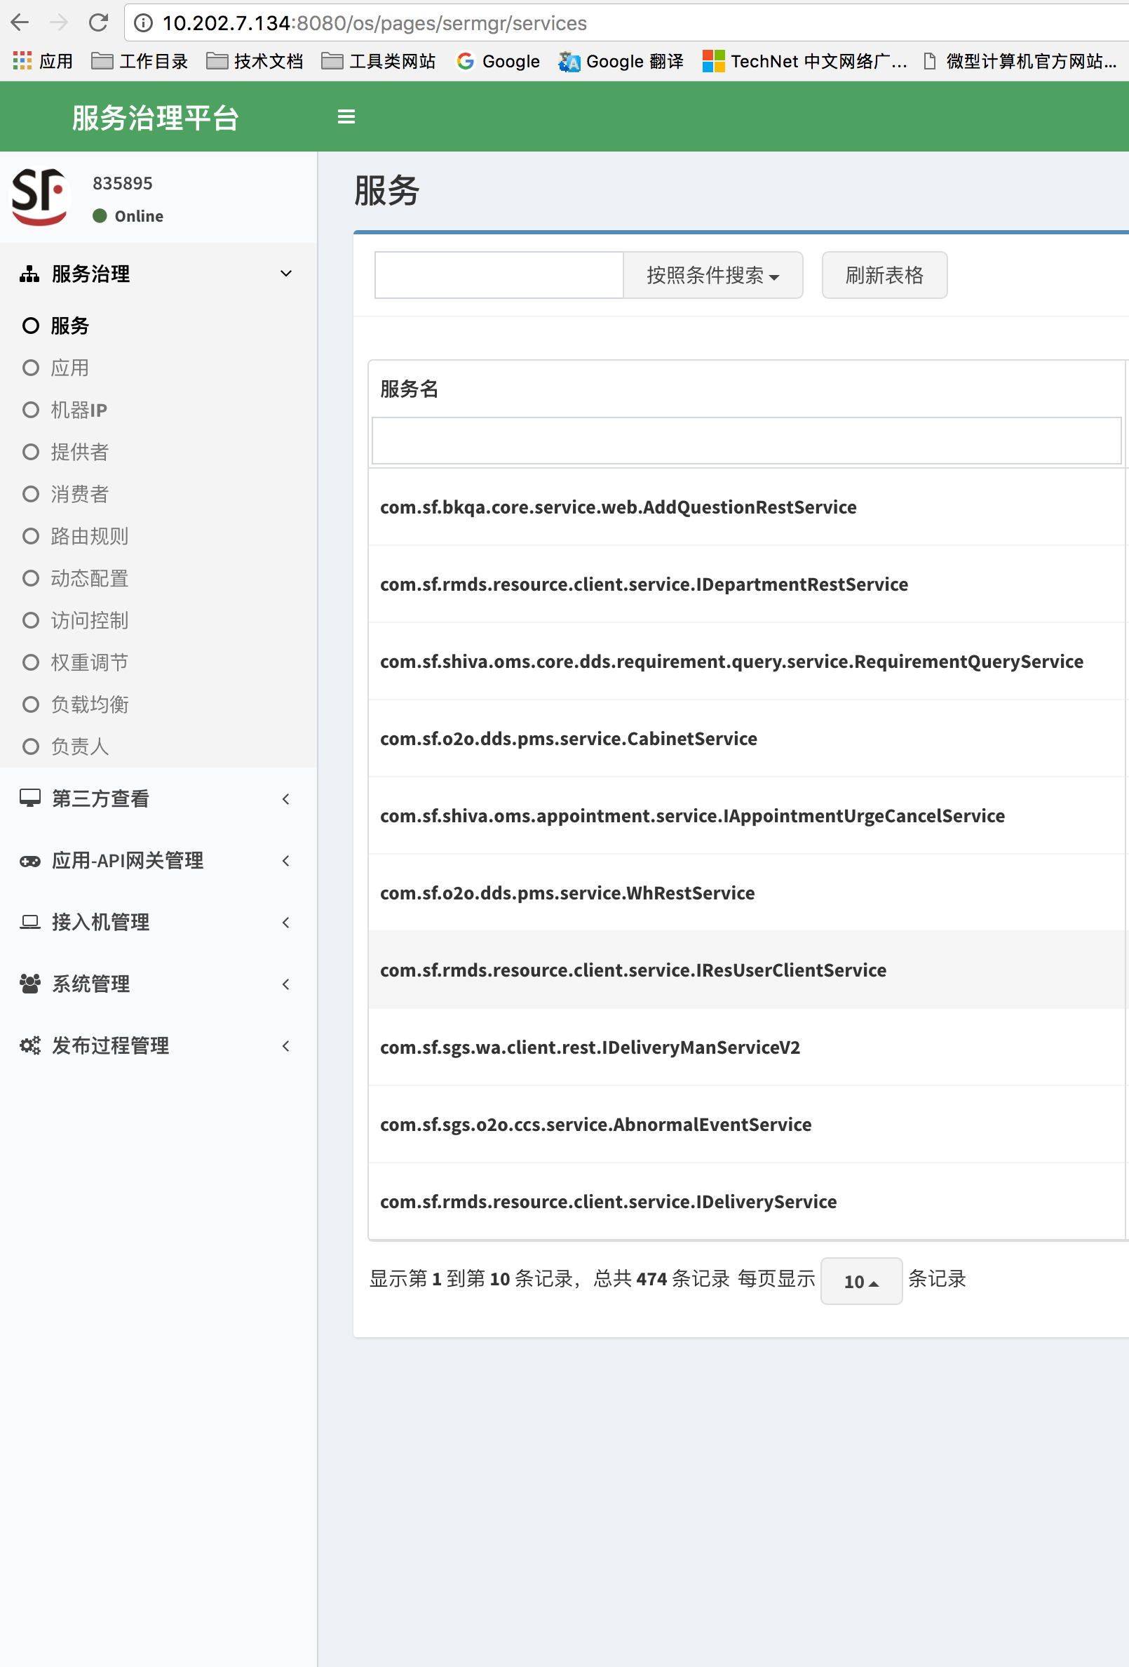

Slide 19
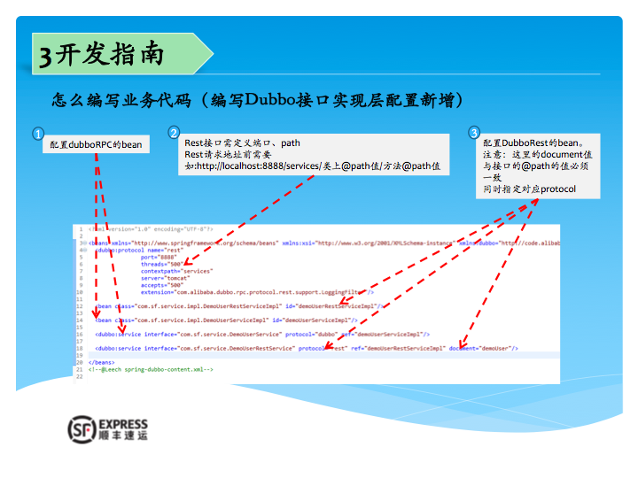

Slide 20
RPC服务注册与发现
接入微服务框架
ZooKeeper集群
注册
包路径:com.sf.sgs.system.module.service.app
Version:1.0
实例:10.202.60.24:8888
订阅
微服务-提供
调用
微服务-消费
详情参见dubbo.io

Slide 21
划重点
接入微服务框架
使用sgs-template-archetype构建后台微服务项目：
要根据规范命名包路径
正确设置Maven Setting配置文件
ZooKeeper决定微服务所属的环境，正确配置ZooKeeper集群地址非常重要。
在服务治理平台检查微服务是否注册成功：
RPC接口：服务治理平台·服务治理·服务
Rest接口：服务治理平台·应用-API网关管理·网关管理
连调和测试过程遇到问题首先关注错误的代码和错误提示信息：
网关的错误码以09开头，错误详细信息在SFPP有介绍
对开发的系统制定统一的错误代码和友好错误提示信息
在微服务支持群和SFPP寻求技术支持或者吐槽

Slide 22
错误码解释
接入微服务框架
错误码 | 错误信息
9020000 | 网关内部错误
9020101 | 访问需要登录认证的接口时在请求头中没有设置token
9020102 | 网关根据header中设置的token找不到用户信息
9020103 | 登录时的ticket参数是非法的
9020201 | 禁止该APP访问
9020202 | 内部的API，禁止所有的APP访问
9020301 | 请求太过频繁
9020401 | 网关根据header中设置的session-id找不到密钥
9020402 | 没有在header中设置session-id
9020403 | 网关使用session-id关联的密钥不能解密请求体
9020501 | 网关没有该API的路由信息
9020502 | 后台的微服务响应超时，默认20s
9020601 | 登录时没有deviceid参数
9020701 | 登录时的请求体不是一个合法的json

Slide 23
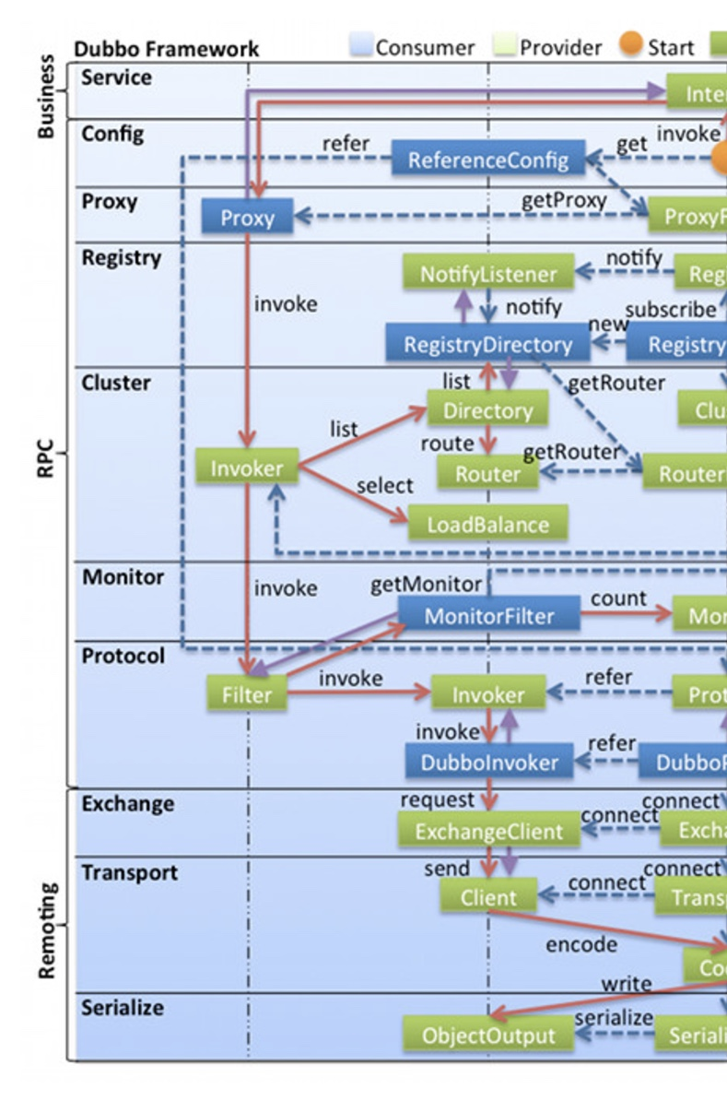
为什么要服务化
接入微服务框架
独立发布
系统拆分为多个独立的微服务，实现独立部署，独立发布，而且在发布过程中可以实现平滑升级，在接口兼容的情况下不影响其他服务和业务运行。
快速迭代
整体业务逻辑进行垂直切分之后，在每个模块又拆分成不同的微服务，便于快速迭代开发。
故障隔离
当某个微服务发生故障时，对其他模块影响相对较小，通常不会影响整个系统的可用性。便于鼓掌排除和修复。
增加重用
变代码重用为接口调用，减少项目依赖。
松耦合
微服务不能直接降低模块间耦合，但是为低耦合的设计提供了便利。

Slide 24
Q&A
接入微服务框架
移动端APP通过网关获取Token，进行用户鉴权。
通过网关路由规则基于接口版本号进行后台服务的灰度发布。
Dubbo的容错和负载均衡在项目中是否有体现？
Dubbo,Zookeeper,redis是怎样协同工作的？

Slide 25

接入微服务框架
THANK YOU
See You Next Time
办公地点
软件产业基地1栋C座3楼
更多介绍
sfpp.sf-express.com
邮箱地址
yupei2@sf-express.com
电话号码
(+86) 15828508606

